Slide 1
Cosa fai nella giornata?
Le azioni che facciamo tutti i giorni

Slide 2
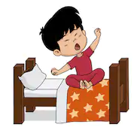
alzarsi
Io mi alzo alle sette.

Slide 3
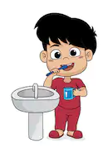
lavarsi
Io mi lavo i denti

Slide 4
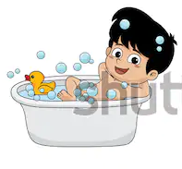
Fare il bagno/la doccia
Io faccio il bagno/ la doccia

Slide 5
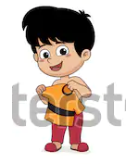
vestirsi
Io mi vesto

Slide 6
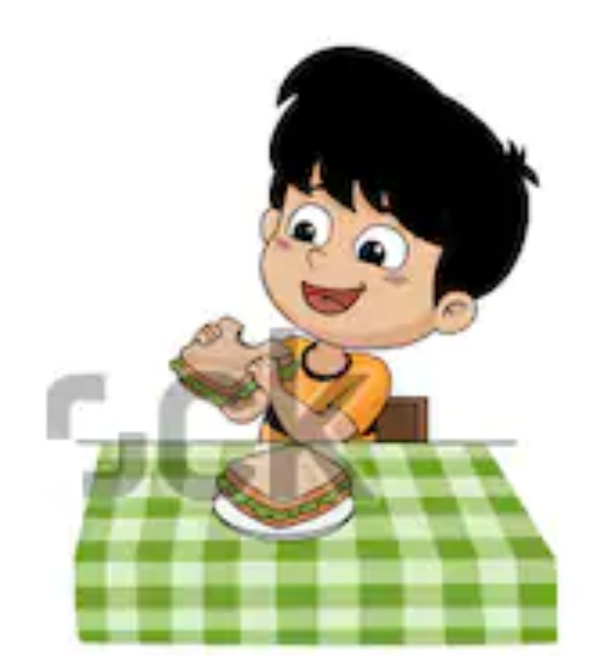
Mangiare/ Fare colazione – pranzo - cena
Io mangio / io faccio colazione (di mattina)/ io faccio pranzo (di giorno)/ io faccio cena (di sera)

Slide 7
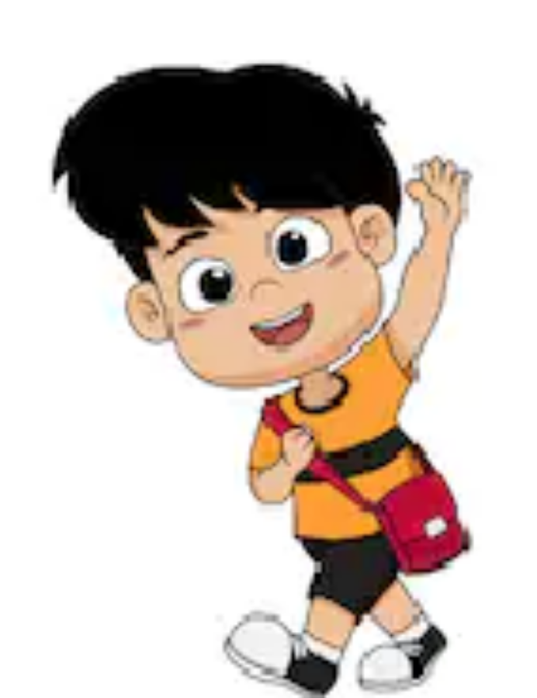
Andare a scuola
Io vado a scuola

Slide 8
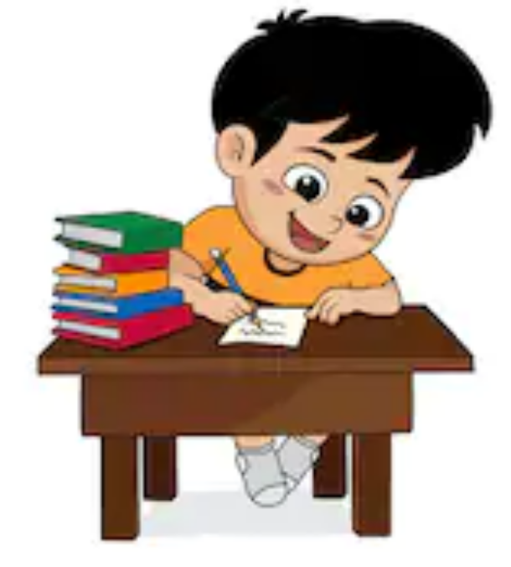
Fare i compiti/ studiare
Io faccio i compiti/ io studio

Slide 9
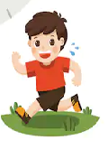
giocare
Io gioco a calcio

Slide 10
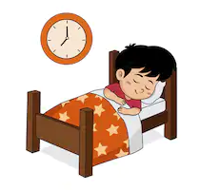
Andare a letto/ a dormire
Io vado a letto/ io vado a dormire

